Slide 1
材 料 力 学
刘星光
15806505983
lxgcumt@126.com
J4-422

Slide 2
教学安排
总学时：44+4 1-12周
先修课程：高等数学、理论力学
答疑：J4-422
成绩：在线成绩30%+平时成绩10%+实验成绩10%+期末考试50%
作业：每周三 J4-422

Slide 3
在线课程平台使用说明
本学期在线平台使用超星学银在线和中国大学MOOC，其中超星学银在线作为主平台，中国大学MOOC作为辅助平台。
（1）学银在线第8期：8月30日开课，网址：http://www.xueyinonline.com/detail/218928957，完成在线课程全部内容。
（2）中国大学MOOC第5期：8月30日开课，网址：https://www.icourse163.org/course/SDKJDX-1449583161?tid=1465406445，
学生需完成单元测验、期中和期末考试。

Slide 4
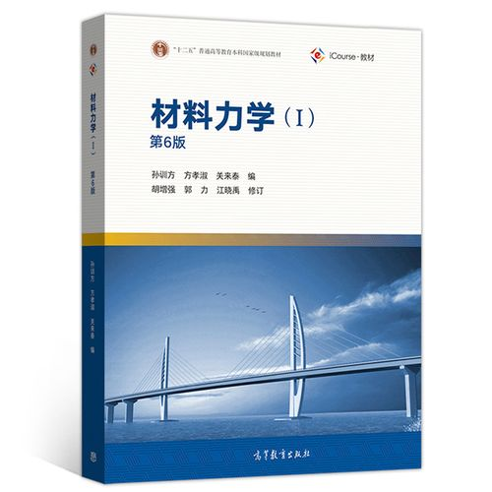
教材：孙训方 第6版
其他教材：
刘鸿文 第6版 高教社
单辉祖 第4版 高教社
范钦珊 第2版 清华大学

Slide 5
绪 论

Slide 6
目 录
§1.1 材料力学的任务
§1.2 材料力学发展概述
§1.3 变形固体的基本假设
§1.4 材料力学研究对象的几何特征
§1.5 杆件变形的基本形式

Slide 7
基 本 要 求
1.了解构件的强度、刚度和稳定的基本概念，明确材料力学课程的主要任务。
2.理解变形固体的基本假设、条件及其意义。
3. 了解杆件基本变形形式。

Slide 8
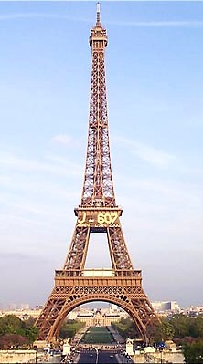
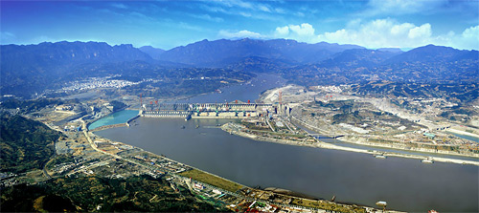
§1-1 材料力学的任务
长江三峡工程
埃菲尔铁塔

Slide 9

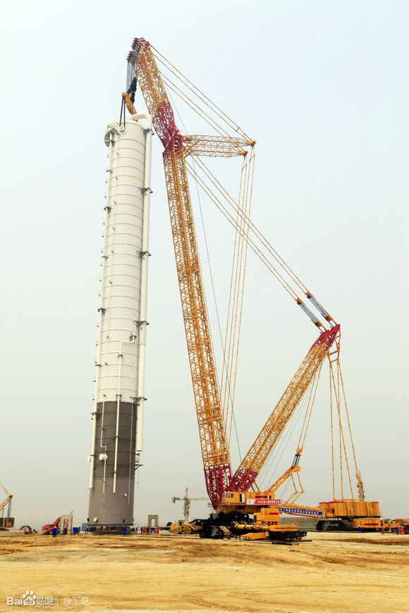
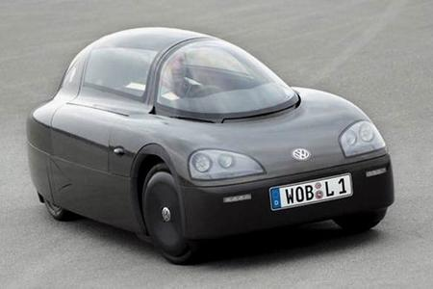
国产大飞机
单人汽车
4000吨级履带吊
共同的基本问题：安全性与经济性

Slide 10
一、材料力学的任务
1、构件与构件的力学响应
构件：组成结构物和机械的单个组成部分
变形：构件尺寸与形状的变化
弹性变形：卸除载荷后能完全消失的变形
塑性变形：卸除载荷后不能消失而残留的变形
破坏：显著的塑性变形或断裂
失稳：原有平衡形式的丧失

Slide 11
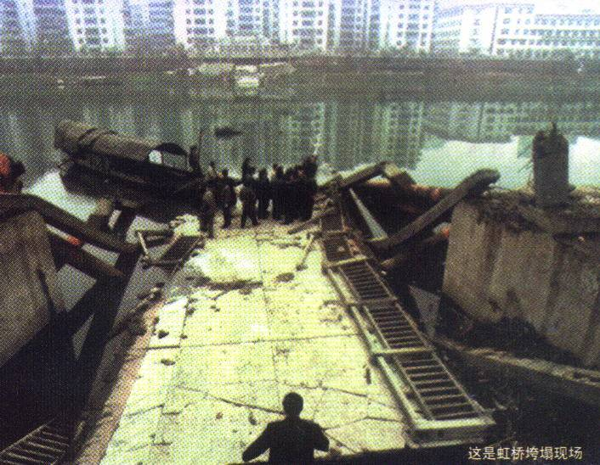
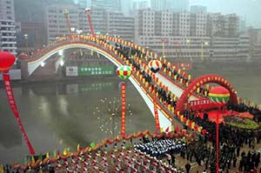
2、构件安全工作的基本要求
具有足够的强度、刚度与稳定性
强度：构件抵抗破坏的能力
不因发生断裂或过量的
塑性变形而失效。
强度问题
重庆彩虹桥

Slide 12
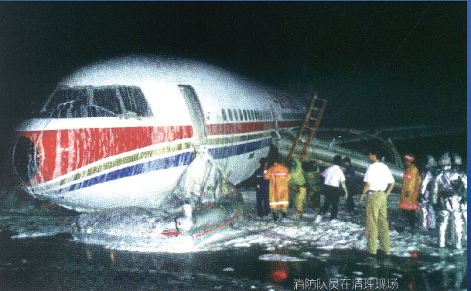
前起落架锁连杆安装螺栓（销子）发生断裂．

Slide 13
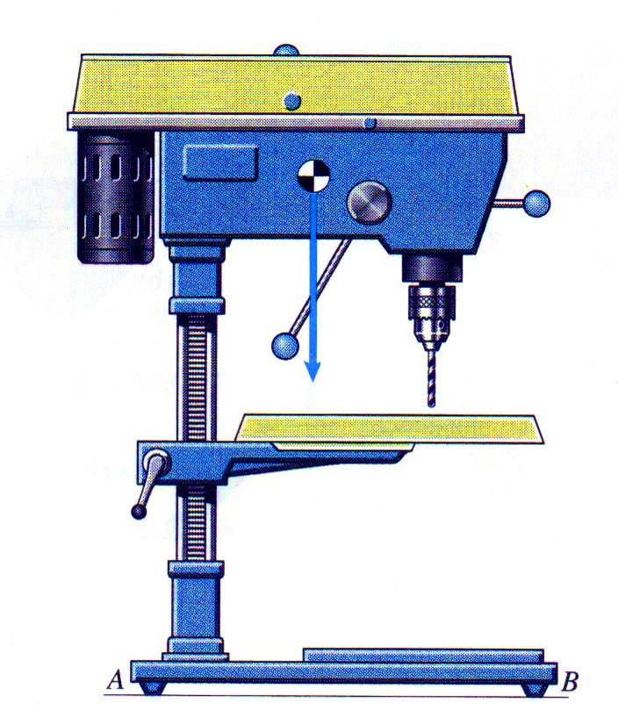
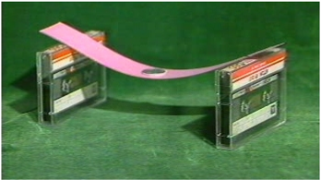
刚度：构件抵抗变形的能力
不因发生过大的弹性变形而失效。
刚度问题

Slide 14
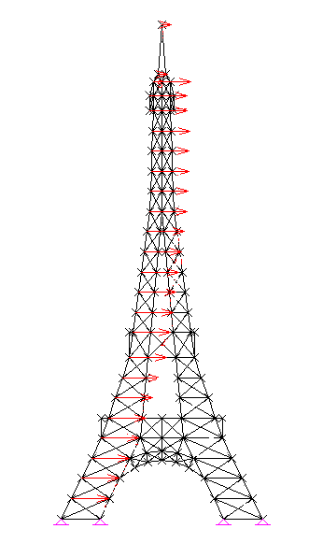
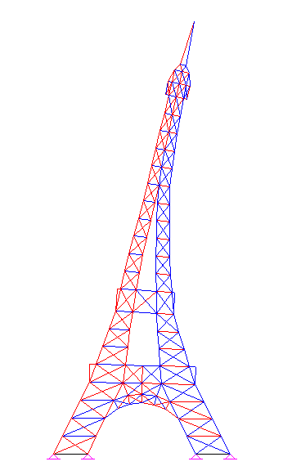
埃菲尔铁塔
铁塔承受风载
的计算简图
铁塔变形示意图

Slide 15
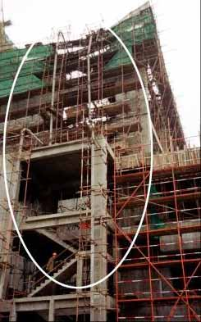
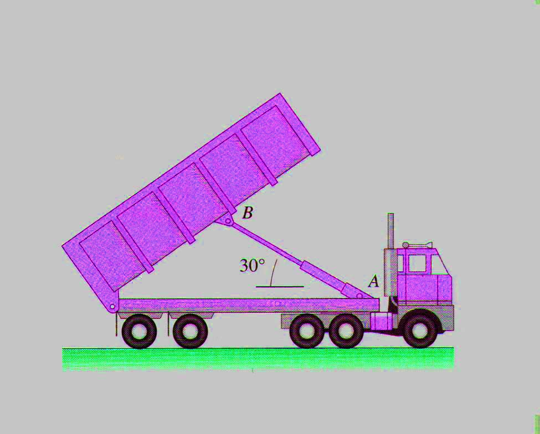
稳定性：构件保持原有平衡形式的能力
不因平衡形式的突然改变而引起失效。
稳定性问题

Slide 16
构件安全工作基本条件：
构件应具备足够的强度、刚度与稳定性，以保证在规定的使用条件下，不破坏、不过大变形与不失稳。
  强度
  材料好些
  安全
  满足
  刚度
  要求
  截面大些
  构件
  设计
  稳定性
  材料差些
  经济
  降低成本、节约资金
  截面小些
  安全
  选择材料
  矛盾
  力求合理解决
  恰到好处
  经济
  设计截面

Slide 17
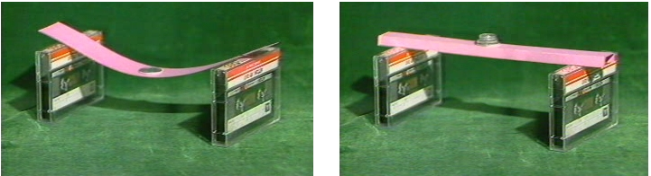
3、材料力学的任务
研究构件在外力作用下的变形、受力与破坏的规律，为合理设计构件提供强度、刚度和稳定性分析的基本理论与方法。
截面合理设计示例

Slide 18
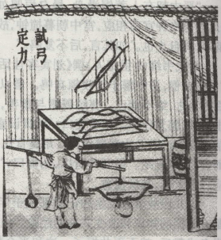

§1-2 材料力学发展概述
一、古代中国有关材料力学的应用
试弓定力图—东汉
赵州桥—隋朝(使用至今）

Slide 19

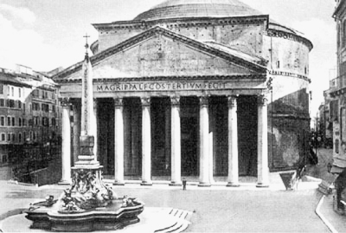
二、古代国外有关材料力学的应用
金字塔
万神庙

Slide 20
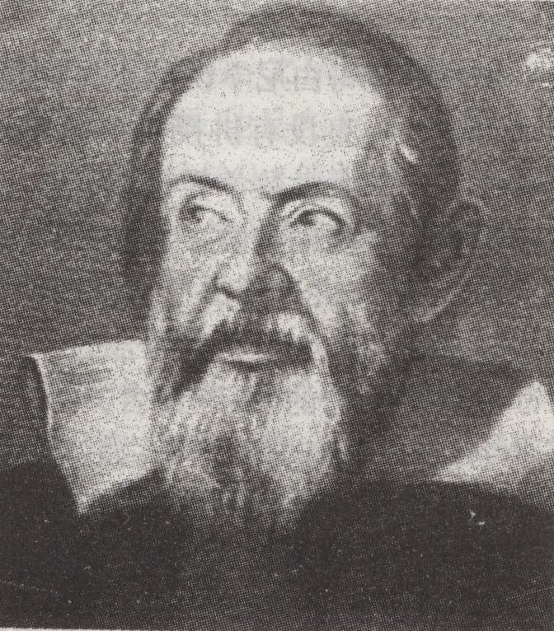
三、材料力学在近代的发展
1638年：材料力学的开端
《关于两种新科学的对话》
开创了实验观察—假设—形成科学理论的研究方法
伽利略

Slide 21
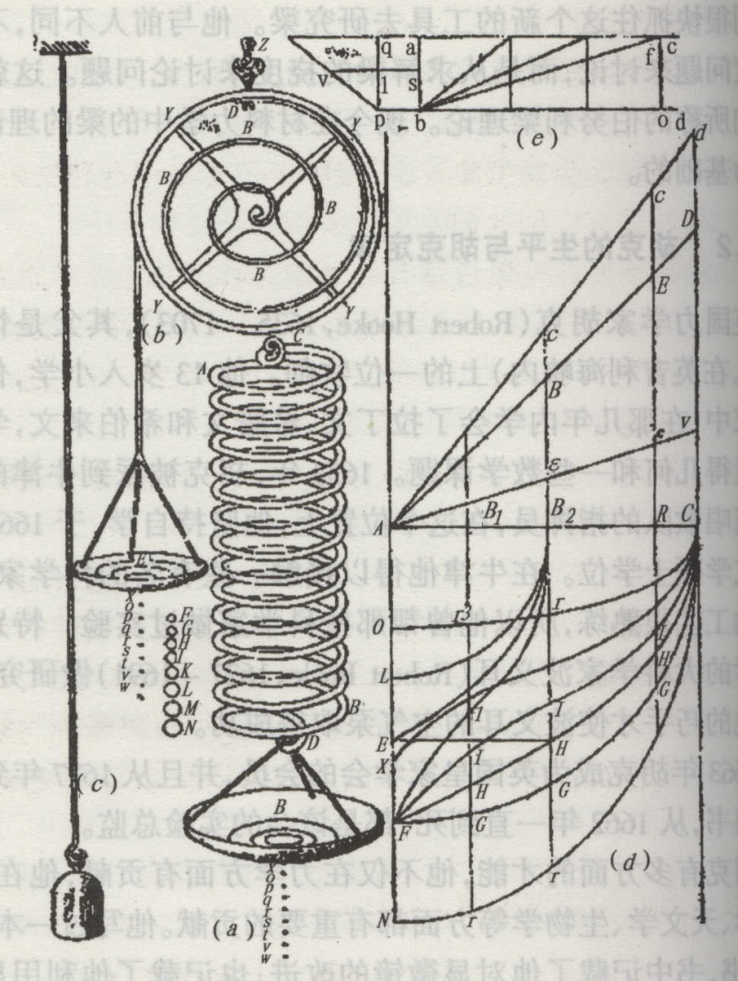
1678年：发现“胡克定律”
雅各布.伯努利，马略特：
得出了有关梁、柱性能的基础知识，并研究了材料的强度性能与其它力学性能。
库伦：
得到了梁的弯曲正应力和圆杆扭转切应力的正确结果
胡克的弹性实验装置

Slide 22
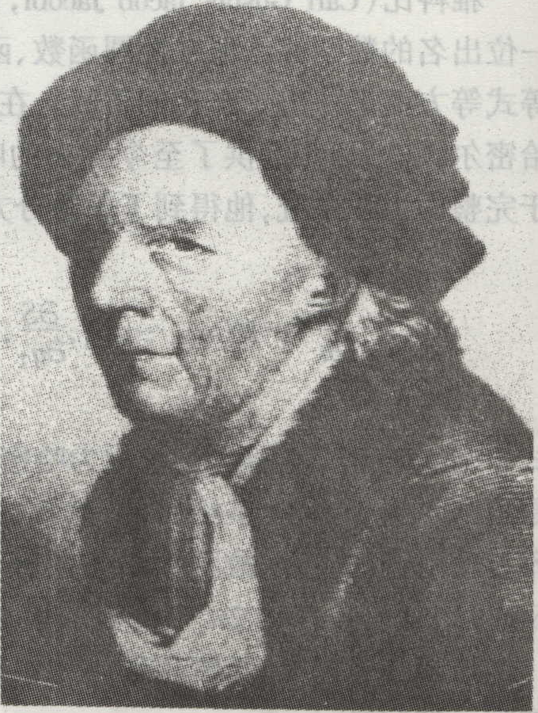
主要研究梁的变形：
《曲线的变分法》，推导出受横向力的悬臂杆的挠度表达式
《关于柱的承载力》，讨论了压杆稳定问题，引入了临界载荷的概念。
 还研究了大变形问题、变截面梁的问题、具有初始曲率杆的问题。
(瑞士)欧拉

Slide 23
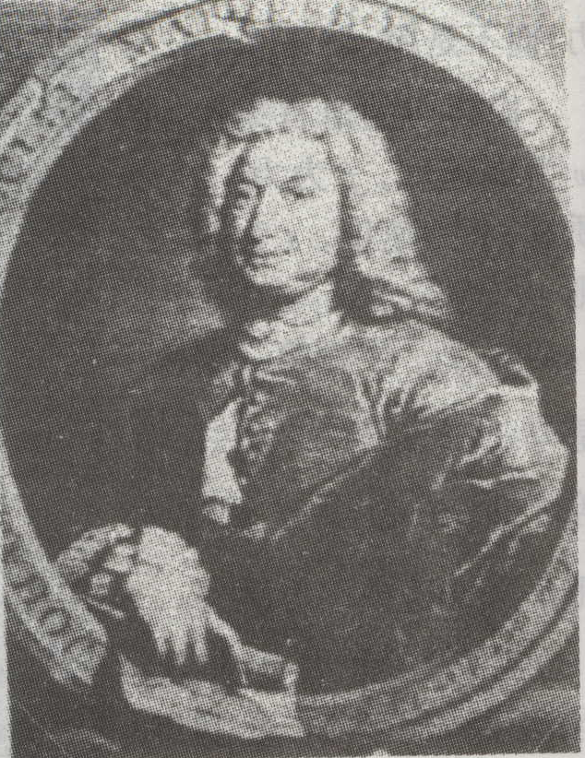
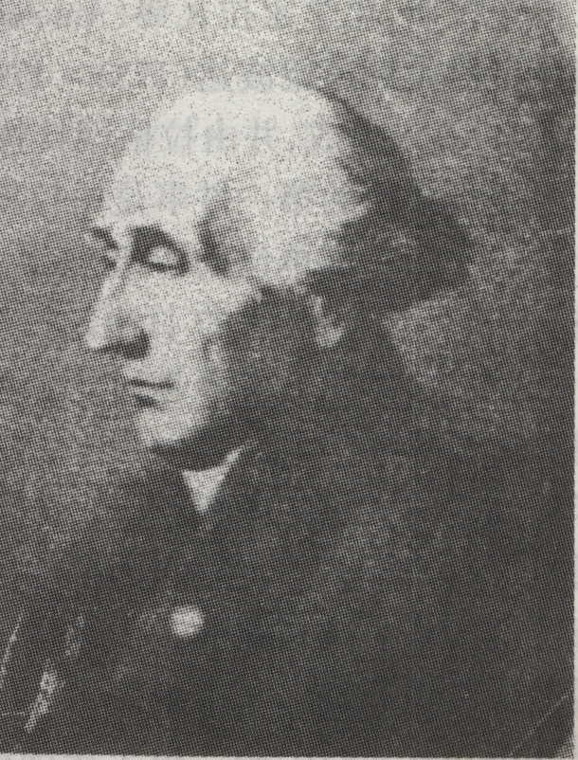
(瑞士)约翰.伯努利
(意大利)拉格朗日
提出“虚位移原理”
阐述了“虚功原理”

Slide 24
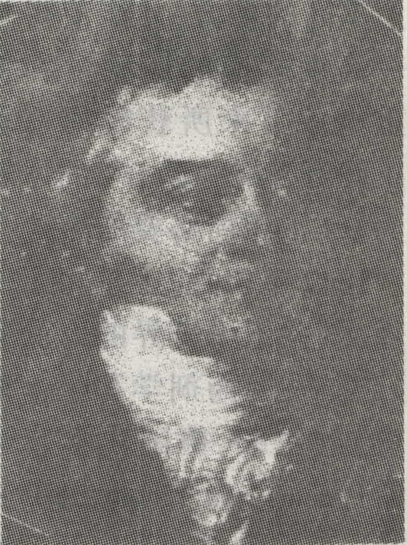
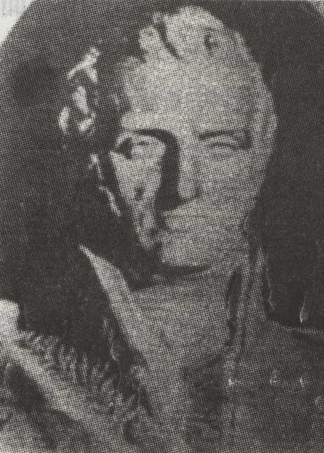
(法国)纳维
(英国)托马斯.杨
研究了扭转问题、梁的弯曲问题、提出了解超静定问题的位移法
1826年，第一本《材料力学》
定义“弹性模量”

Slide 25
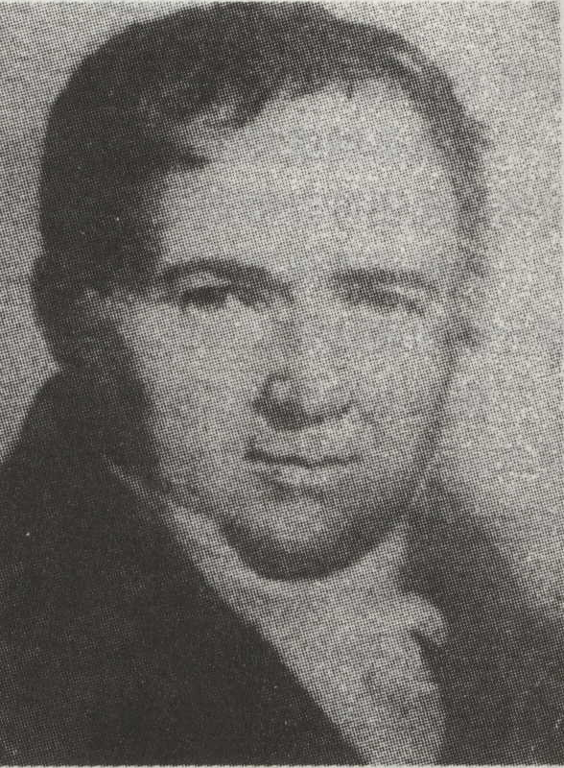
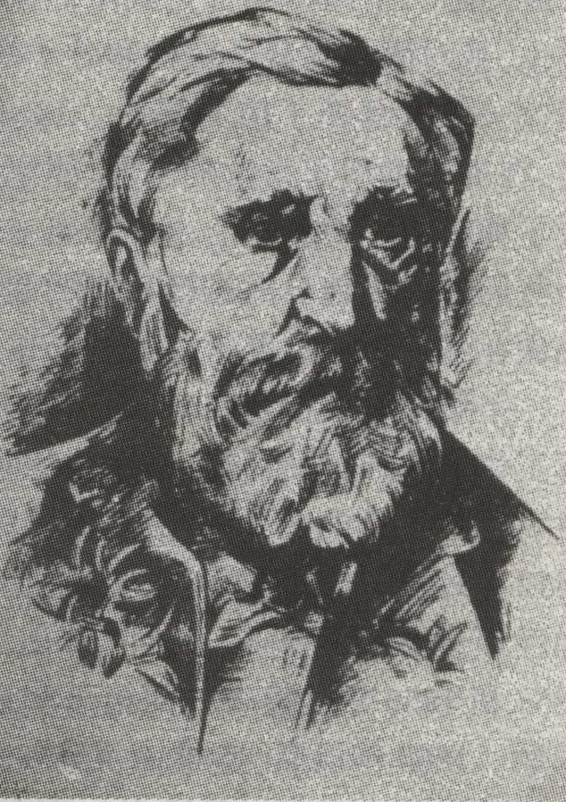
(法国)泊松
(法国)圣维南
研究了扭转和弯曲问题，提出了“圣维南原理”
定义“泊松比”

Slide 26
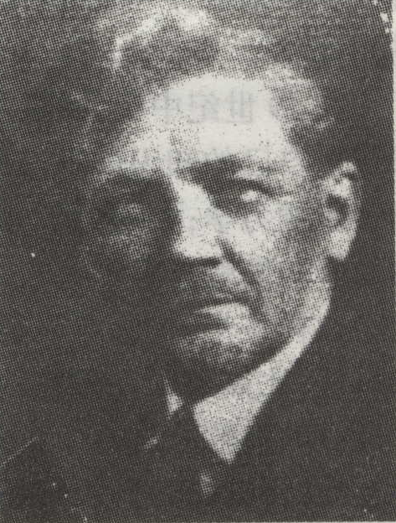
建立“铁摩辛柯梁”模型
研究了圆孔附近的应力集中问题，梁板的弯曲振动问题，薄壁杆件扭转问题，弹性系统稳定性问题等
出版了大量力学教材：《材料力学》， 《高等材料力学》， 《结构力学》， 《板壳理论》等20多部
(乌克兰)铁摩辛柯

Slide 27
四、 材料力学在现代的发展
19世纪中叶，铁路桥梁工程的发展，大大推动了材料力学的发展；
当时，材料力学的主要研究对象为钢材；
20世纪，各种新型材料(复合材料、高分子材料等)广泛应用，实验水平、计算方法不断提高；
材料力学所涉及的领域更加广阔，它仍在发展。

Slide 28
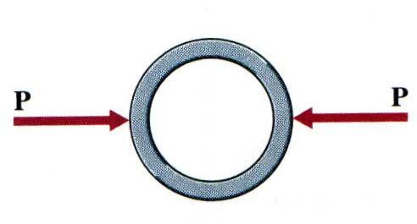
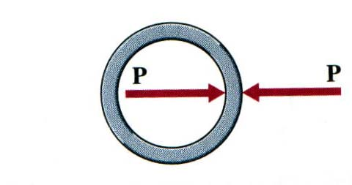
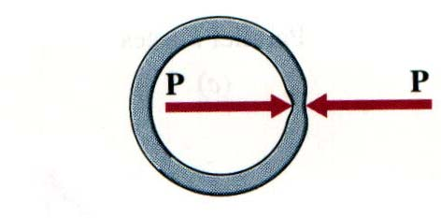
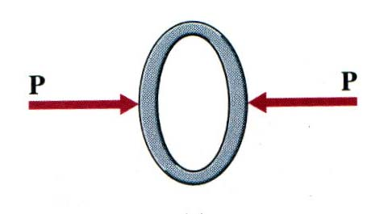
§1-3 变形固体的基本假设
材料力学研究变形固体的宏观力学行为
  静力学
  刚体模型
F ´
F
F´
F
  材料力学
  变形固体
F ´
F
F´
F

Slide 29
为了便于理论分析，对变形固体做如下三个假设：
连续性假设：认为材料无空隙地充满于整个物体。
——力学量可以用坐标的连续函数表示，并可采用无穷小量的数学分析方法。
均匀性假设：物体内每一处的力学性能相同。
——通过试样得到的材料性能可用于构件的任何部位。
各向同性假设：材料沿各个方向的力学性能均相同。
——在研究了材料任一方向的力学性质后，就可以认为其结论对其它方向也都适用。一般金属材料的宏观性能。

Slide 30
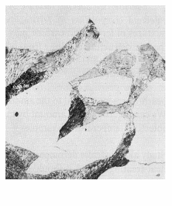
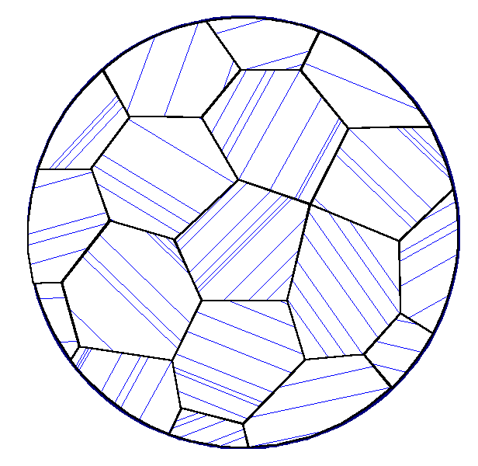
金属材料在宏观、细观和微观是否连续、均匀与各向同性？
铁碳合金（0.2C%）
宏观：连续，均匀，各向同性；
细观：非连续（微缺陷、微孔洞等）；，非均匀（微夹杂、晶界等）；各向异性（晶粒方位）；
微观：分子原子内部结构的非连续，非均匀，各向异性。

Slide 31
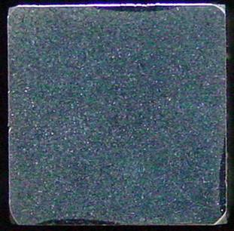
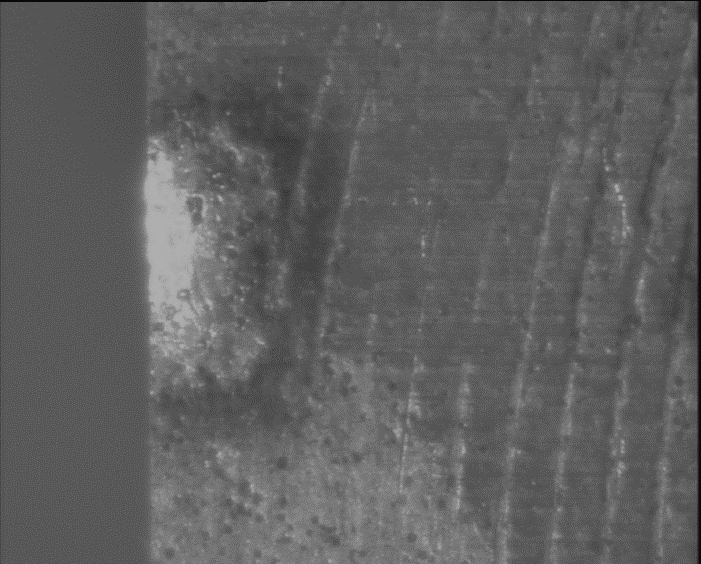
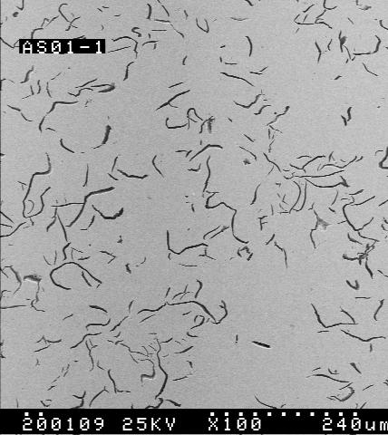
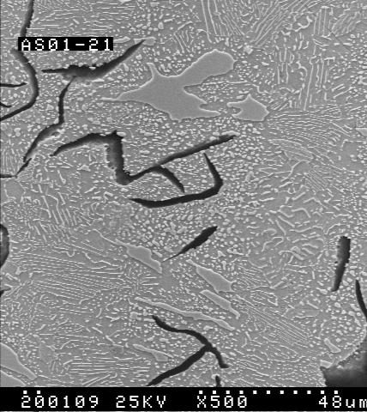
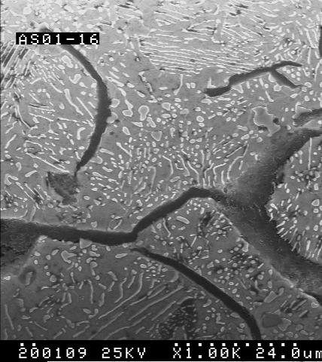
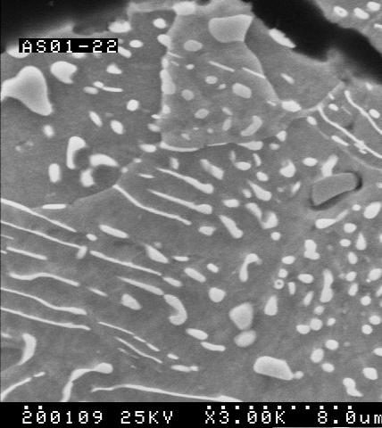
铸铁模具材料随放大倍数增加的细观图像

Slide 32
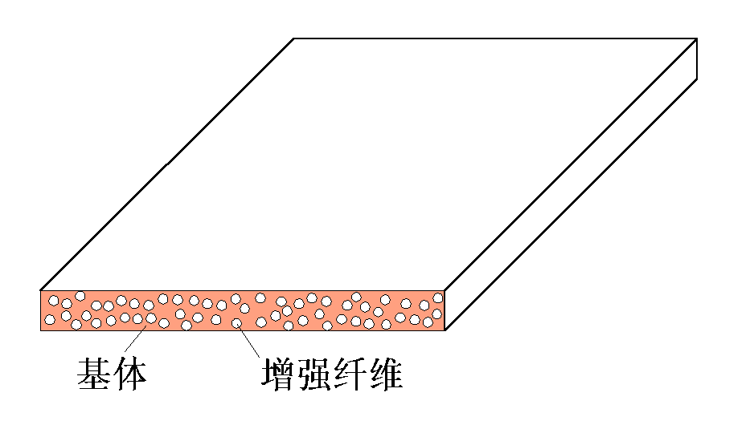
对比均匀与非均匀、各向同性与各向异性的概念。
·
B
y
A
·
x
均匀性：宏观A、B 两点性质材料相同；
各向异性：x、y方向性质不同。

Slide 33
小变形假设：物体在外力作用下产生的变形与其原始尺寸相比很微小，可略去不计。
——一些材料力学问题可按变形前的尺寸和形状进行计算。
材料力学的研究范围及前提条件
在材料力学中，实际材料被看作连续、均匀、各向同性的变形固体，且一般只研究弹性范围内的小变形情况。

Slide 34
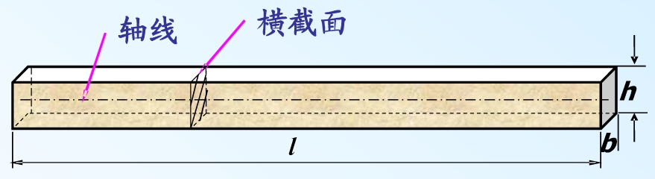
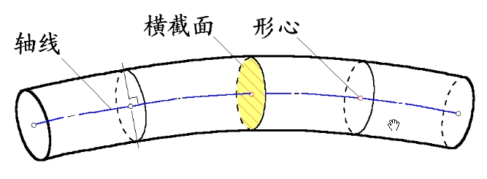
§1-4 材料力学研究对象的几何特征
杆件、简单杆系、某些形状和受力都较简单的板壳
杆件：细而长的构件 l>>h,b

Slide 35








杆件的几何要素
横截面 (Cross Section)
沿垂直于杆长度方向的截面；
横截面
轴线
轴 线 (Centroidal Axis)
各横截面形心的连线。
形心
☞
轴线与横截面相互垂直。
杆件分类
直杆 轴线为直线。
曲杆 轴线为曲线。
等截面杆 等横截面。
变截面杆
横截面渐变或突变。

Slide 36
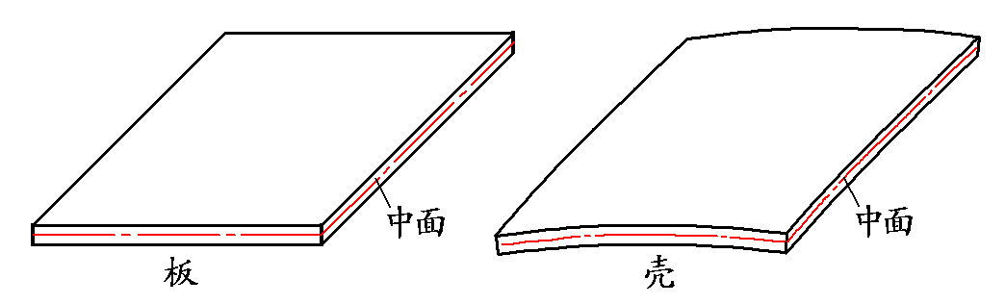

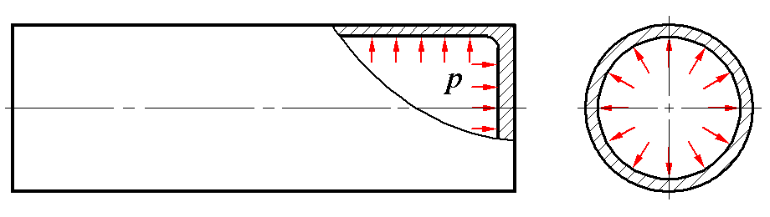
板壳：薄片状构件
板：中面为平面之板件
壳：中面为曲面之板件
中面：厚度平分面
薄壁圆筒：圆柱形薄壁壳

Slide 37


§1-5 杆件变形的基本形式
1、轴向拉伸或压缩
杆件在大小相等、方向相反、作用线与轴线重合的一对力作用下，产生长度的伸长或缩短。
2、剪切
一对大小相等、方向相反、作用线距离很近的横向外力作用引起的，受剪杆件的两部分沿外力作用方向发生相对错动。

Slide 38
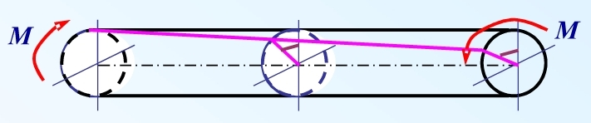
3、扭转
轴
一对大小相等、转向相反、作用面垂直于杆轴的外力偶引起的。其变形特征为杆件的两个相邻截面将绕其轴线发生相对转动。
4、弯曲
一对大小相等、方向相反、作用线在包含杆轴的纵向平面内的力偶引起的。变形后杆轴线由直线变为曲线，或者说曲率发生变化。
梁
构件的变形通常是由几种基本变形的组合，称为组合变形。

Slide 39


绪论结束

